Slide 1
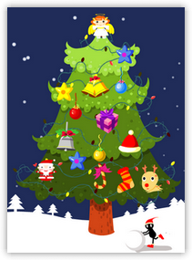
NATALE E’ PACE

Slide 2
AMORE E FELICITA’

Slide 3
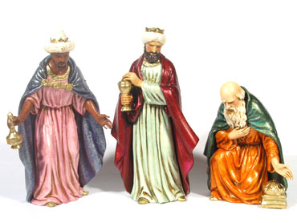
TANTA GIOIA ED

Slide 4
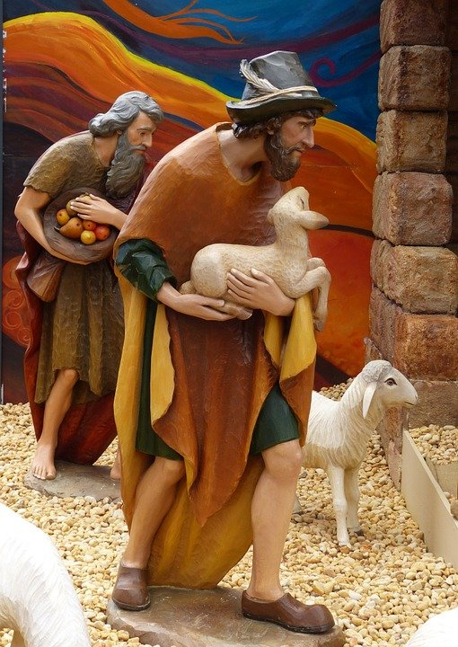
ALLEGRIA PER

Slide 5
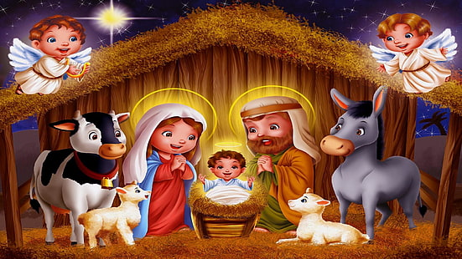
LA NASCITA’ DI GESU’

Slide 6
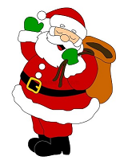
E NON SI SENTE PIU’ LA TRISTEZZA

